Slide 1
IssueTracker产品设计方案
张刚2018.7.31

Slide 2
用户群体A：管理者和开发者（IssueTrackerWeb)
缺陷、克隆、架构问题等单版本缺陷检测
面向演化的问题持续跟踪管理
IssueTracker-持续问题合并、跟踪

Slide 3
用户群体B-研究者及未来产品演进(IssueTrackerCore)
缺陷、克隆、架构问题等单版本缺陷检测
基于演化的问题数据深度分析及洞察
其他维度数据
IssueTracker-持续问题合并、跟踪

Slide 4
IssueTracker Web

Slide 5
用户场景-登录
用户名、密码方式
手机号、验证码方式
社交账号登录方式 （微信、github等）
统一的用户ID
说明：注册、登录场景是通用场景；在初始研发阶段优先级不高；确保用户能登录即可；
暂时仅实现用户名、密码登录即可；
如有空闲研发资源（如其他工作处于等待状态），可完善登录、注册系统的开发
账号
用户

Slide 6


登录
用户名
密码
验证码登录
社交账号登录

Slide 7
注册
（待设计，仅限于用户名，密码的账号系统）

Slide 8
账号关联
如果是社交账号登录，则允许在登录后关联其他账号类型；
社交账号、验证码等登录方式，会自动分配一个用户名；
用户可以更改自己的用户名；

Slide 9
登录后的主页
项目管理
个人设置
仪表盘
+
项目名称 代码库类型 监控URL地址 最后更新日期 检测状态 动作
有没有可能把仪表盘和项目管理合二为一？会不会更简洁？对于大多数用户，不会同时关注太多项目
说明：动作可以是“立即检测“、”查看详情“，”管理”

Slide 10
添加项目
项目可以对应到代码库，也可以对应到一些代码快照的序列（在无法直接访问代码库的情况下）；
添加项目的本质是建立了一个“用户”-“代码库”的映射关系。代码库自身如果存在，不会在系统中按照不同的用户存在不同的代码库实体；
主体结构是类似于jenkins的项目账号添加方式；
如果有用户的github账号，则此处的项目添加可以有快捷方案；
如果是上传代码的方式，则允许此处没有代码库对应。

Slide 11
添加项目
项目名
为空时，可在项目url更新时自动推算
代码库类型
O git O svn O github ...
代码库地址
检查
添加
说明：后台会自动根据URL和代码库地址归并实际的代码库；项目名不会自动化归并，这个是用户的助记符，不同用户可以不一样

Slide 12
项目仪表盘
缺陷
克隆
...
昨日
10
30
1000
新增问题
消除问题
剩余问题
本周
折叠
本月
趋势

Slide 13

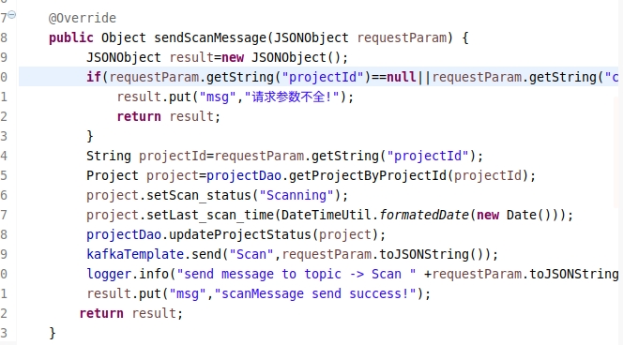
查看问题详情
XX项目
（无变化的不列出）
版本 时间 提交者 文件位置
id 类型 位置 引入日期 消除日期 标签及 动作
版本跟踪区
可整页显示
说明：动作可以是“不再关注等各种标签；图标表示
列表区
代码详情区， 问题部分高亮
可整页显示
第X页 共XX页 跳转到

Slide 14
手动扫描
版本id 提交日期 提交者 扫描状态 选中
扫描

Slide 15
备用

Slide 16
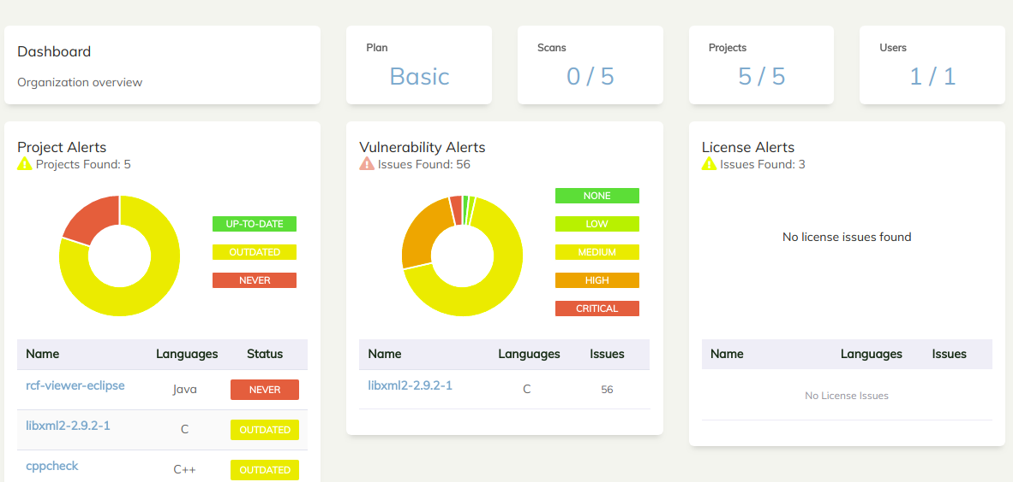
仪表盘参考-其他方案

Slide 17
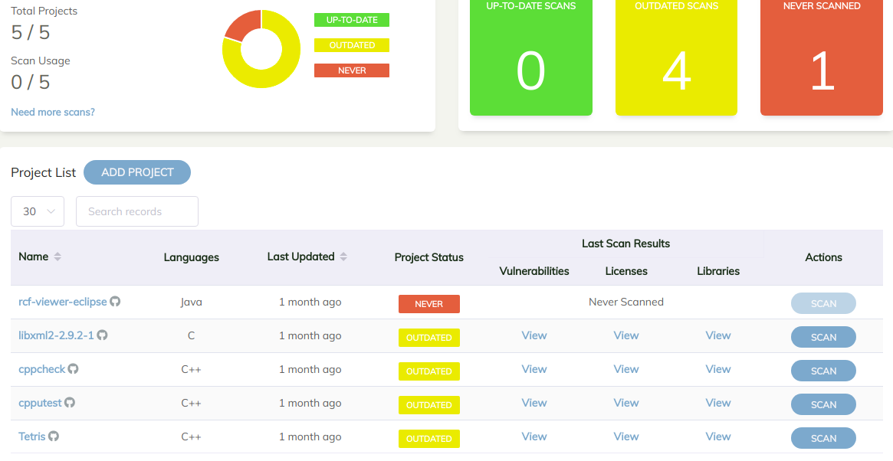
项目管理-其他方案

Slide 18
IssueTracker Core

Slide 19
IssueTracker Open API
add_monitor_repo(repo, issue_type)
remove_monitor_repo(repo, issue_type)
retrieve_tracker_handle(repo, issue_type)
get_issue_list(handle, offset, limit)
retrieve_issue_raws(issue_id)
retrieve_code(repo, commit, file)
force_start_scan(repo,commit)
remove_scan(repo, commit)

Slide 20
Issue Tracker DB (和领域模型一致，略）

